Slide 1
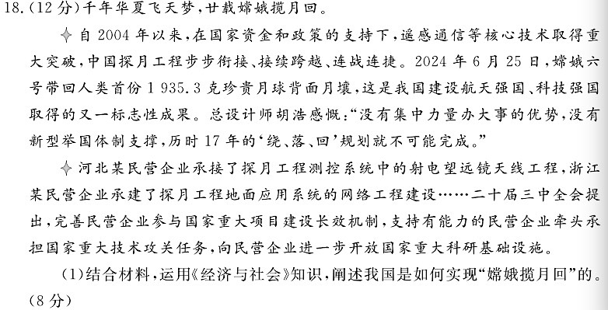

Slide 2
政府履行经济职能，为航天核心技术创新提供财力支持。践行创新发展理念，核心技术攻关取得重大突破，为探月工程提供技术支持。2分
制度优势：充分发挥社会主义基本经济制度的显著优势，发挥新型举国体制作用，集中力量办大事。3分
坚持两个毫不动摇，深化体制机制改革，拓宽民间投资领域和发展渠道，调动民营企业积极性，有效利用各种所有制资源，推动探月工程发展。（非公有制也可以）3分

Slide 3
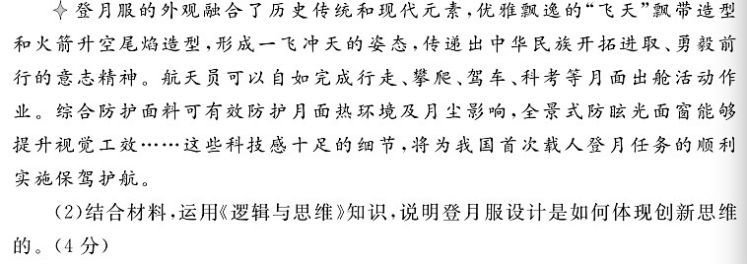
登月服的设计体现了思路新、方法新、结果新。1分
聚焦完成登月任务核心问题，综合考虑了月面环境问题、航天员行走等不同需要，体现了聚合思维和发散思维。同时，把服装造型设计和火箭形象、传统文化联系起来，体现了联想思维。3分

Slide 4
阅卷细则：
第一层次：创新思维表现、特点
登月服的设计体现了思路新、方法新、结果新/或创新思维具有多向性、跨越性、独特性。写出任何一个词可得1分。
第二层次：具体方法
（1）聚焦完成登月任务核心问题，综合考虑了月面环境问题、航天员行走等不同需要,体现了聚合思维和发散思维。
（2）把服装造型设计和火箭形象、传统文化联系起，体现了联想思维。
（3）提前预判月面特殊环境和航天员登陆后需求，据此设计航天服细节，体现了超前思维。
以上3点写对一点得2分，写对2点得3分。第二层次满分3分。
如果通篇答案只回答创新思维的表现和特点，并且材料说明充分，最多得2分。
如果答案没有学科知识，但分析材料充分，得1分。

Slide 5
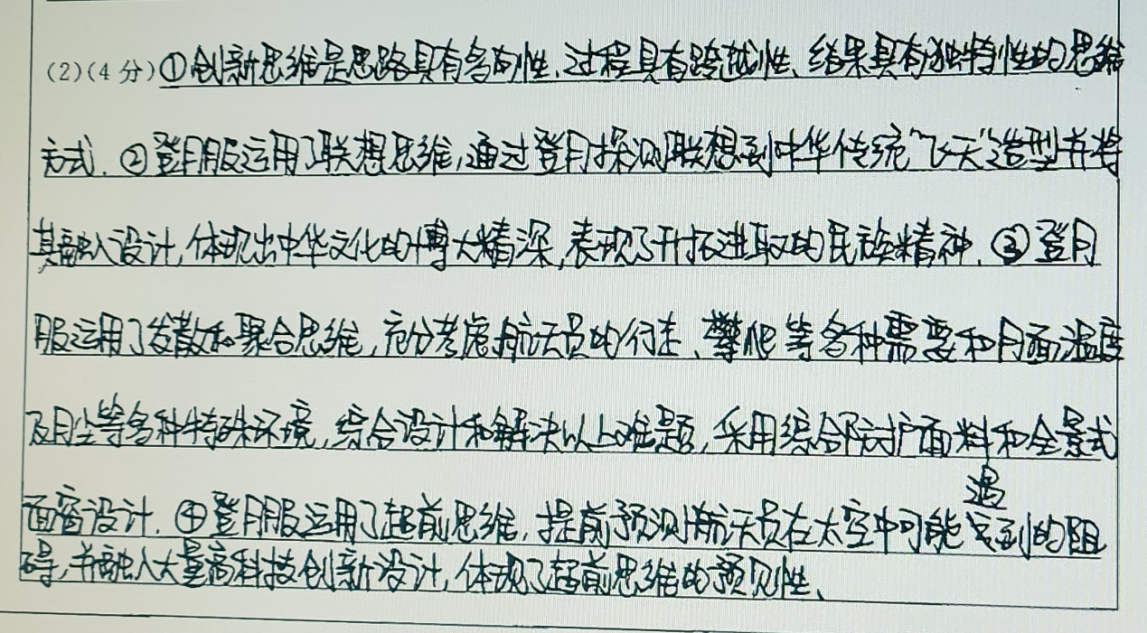
满分试卷

Slide 6
存在问题：
1.遗漏创新思维表现、特点这一知识点，3分卷较多。
2.不掌握“创新思维”相关知识，答题表述没有学科术语，0-1分卷较多。
3.“发散聚合”结合材料不准确。

Slide 7
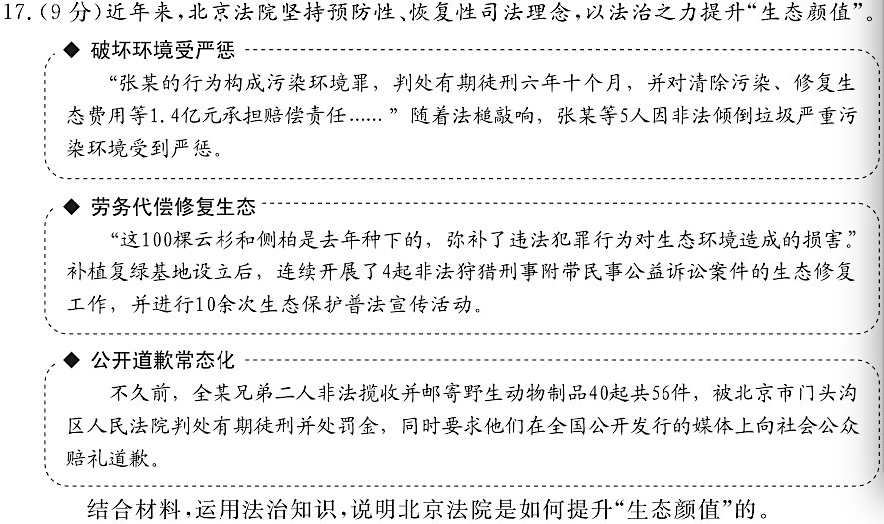

Slide 8
第一层：
做法：法院行使审判权/公正司法/加大对破坏生态行为的惩处力度 2分
结果：为生态环境治理提供法治保障/法治护航生态环境治理/法治氛围/增加违法犯罪成本…… 1分
第二层：
做法：法院创新执行方式/劳务代偿修复生态 2分
结果：促进绿色发展/可持续发展/生态文明建设……1分
第三层：
做法：宣传教育/要求违法犯罪者公开道歉 2分
结果：发挥案例的警示作用/增强法治观念/全民守法/法治意识/法律效益、生态效益、社会效益的同意……1分

Slide 9
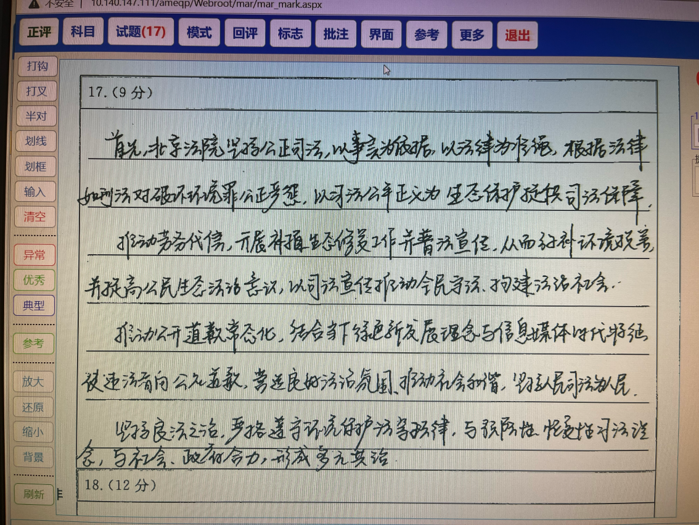
优秀
试卷

Slide 10
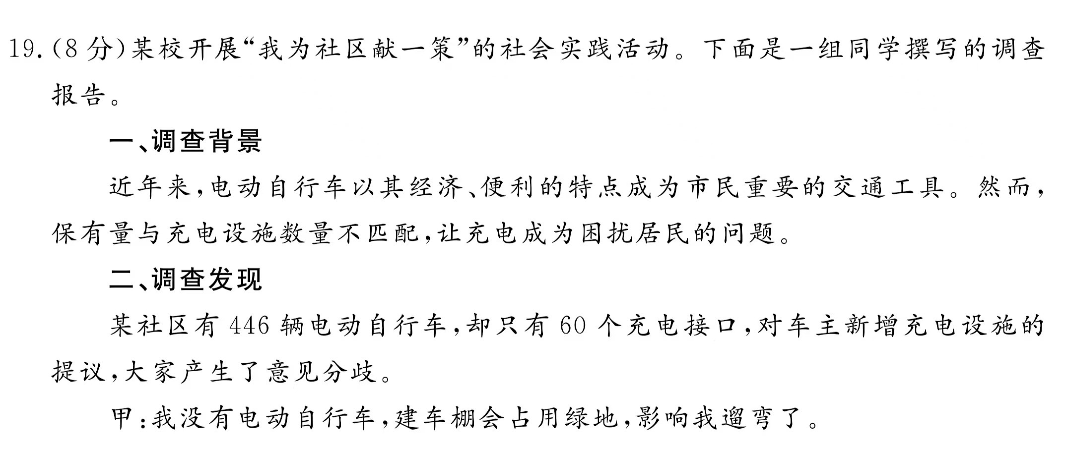
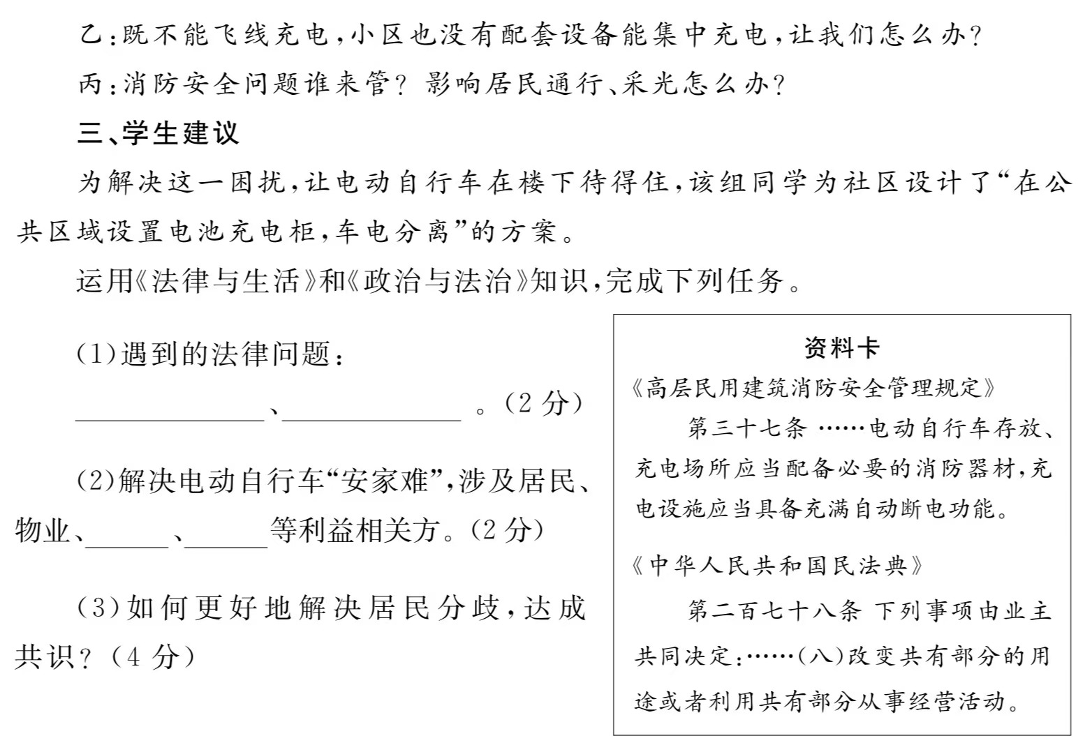


Slide 11
19（1）评分细则（两种思路都可以得分，如果在同样的思路中，要求涉及具体问题不同，1个问题1分）
思路1.充电桩方案的具体内容是否符合/违反规定（依法依规）
如：
设置充电柜是否违反消防规定；
改变公有部分用途的法律程序问题；
涉及民法典对公共区域功能改变的规定；
思路2.充电桩方案的具体内容涉及哪些权利？
如：
公共区域设置充电柜是否涉及侵权问题；
可能侵害部分业主对公共部分的合法权利
充电柜建设是否损害相邻权的问题
充电柜安全问题可能侵犯居民的人身安全和财产权
xx问题侵犯了居民的合法权益

Slide 12
19（1）存在问题：
只陈述问题本身，不联系法律知识，不展现法律思维和语言。如“消防安全、安全隐患的问题”、“公共区域改变用途的问题”，因此得了0分
泛泛而谈，没有结合充电柜的方案把“具体问题”和“法律表述”对应上，如“涉及财产权”“涉及健康权”，酌情扣分。
启示：语言规范，答题要用法言法语！

Slide 13
19（2）利益相关方（1个主体1分）
得分的主体有：
充电设施供应商/安装充电桩的企业/充电桩专家
街道办事处/街道/政府
社区基层自治组织/居委会
消防部门/消防队员
社区工作人员/社区志愿者
党/基层党组织
不得分的主体有：社区（没有明确指向具体身份）、车主/业主/非车主 （已包含在居民之内）、电动车生产商、商家、企业 （本方案只和充电柜有关）、人大代表、保安保洁。

Slide 14
19（3）达成共识
思路：答案分两层
《法律与生活》相邻关系（2分）
《政治与法治》民主程序与实践（2分）
第一层满分2分：
提到相邻权、相邻关系原则、权利和义务相统一、权利有界限不能影响他人的合法权利。
如：要遵循相邻关系原则：有利生产、方便生活、团结互助、公平合理
如：应该邻里关系和睦、不影响他人合法权利
如：明确自己相关的权利和义务，权利有界限
没说法律术语，只说：邻里和谐、要相互理解、包容、体谅、谦让；社会主义核心价值观的友善、和谐；民法公序良俗原则；以和为贵中华优秀传统美德，给1分。
第二层满分情况2分:
出现“民主协商”“共同商讨”“共同商量”、“汇集民意、集中民智”/知情权、参与权、表达权。

Slide 15
存在问题：
问题1：缺少相邻关系层
看到社区问题、看到绿地、通行、采光，以及居民分歧这样的关键词，依然想不到涉及相邻关系或者邻里和睦，所以很多同学只靠民主协商得2分。
问题2：
从技术方面去解决问题，试图想一个完美的现实方案。比如十分详细的谈怎么装柜子、周边应该宽阔，柜子应有什么功能。没有运用《法律与生活》《政治和法治》的知识围绕“分歧”作答。（他的思路是方案要尽可能完美，而这种共识是通过协商、团结互助来实现的，而不是靠一个他认为完美的方案），0-1分（如果提到了一点居民权利，给了1分）
问题3：
从各个主体做无关回答，比如人大立法、政府履行职能、坚持党员的先锋模范作用等，脱离了情境，0-1分（如果提到了一点居民权利，给了1分）。
问题4：
从调解方面作答，认为“分歧”就是民事纠纷，需要居委会或人民调解委员会调解。（没有倒扣分，但是体现出知识不清晰）

Slide 16
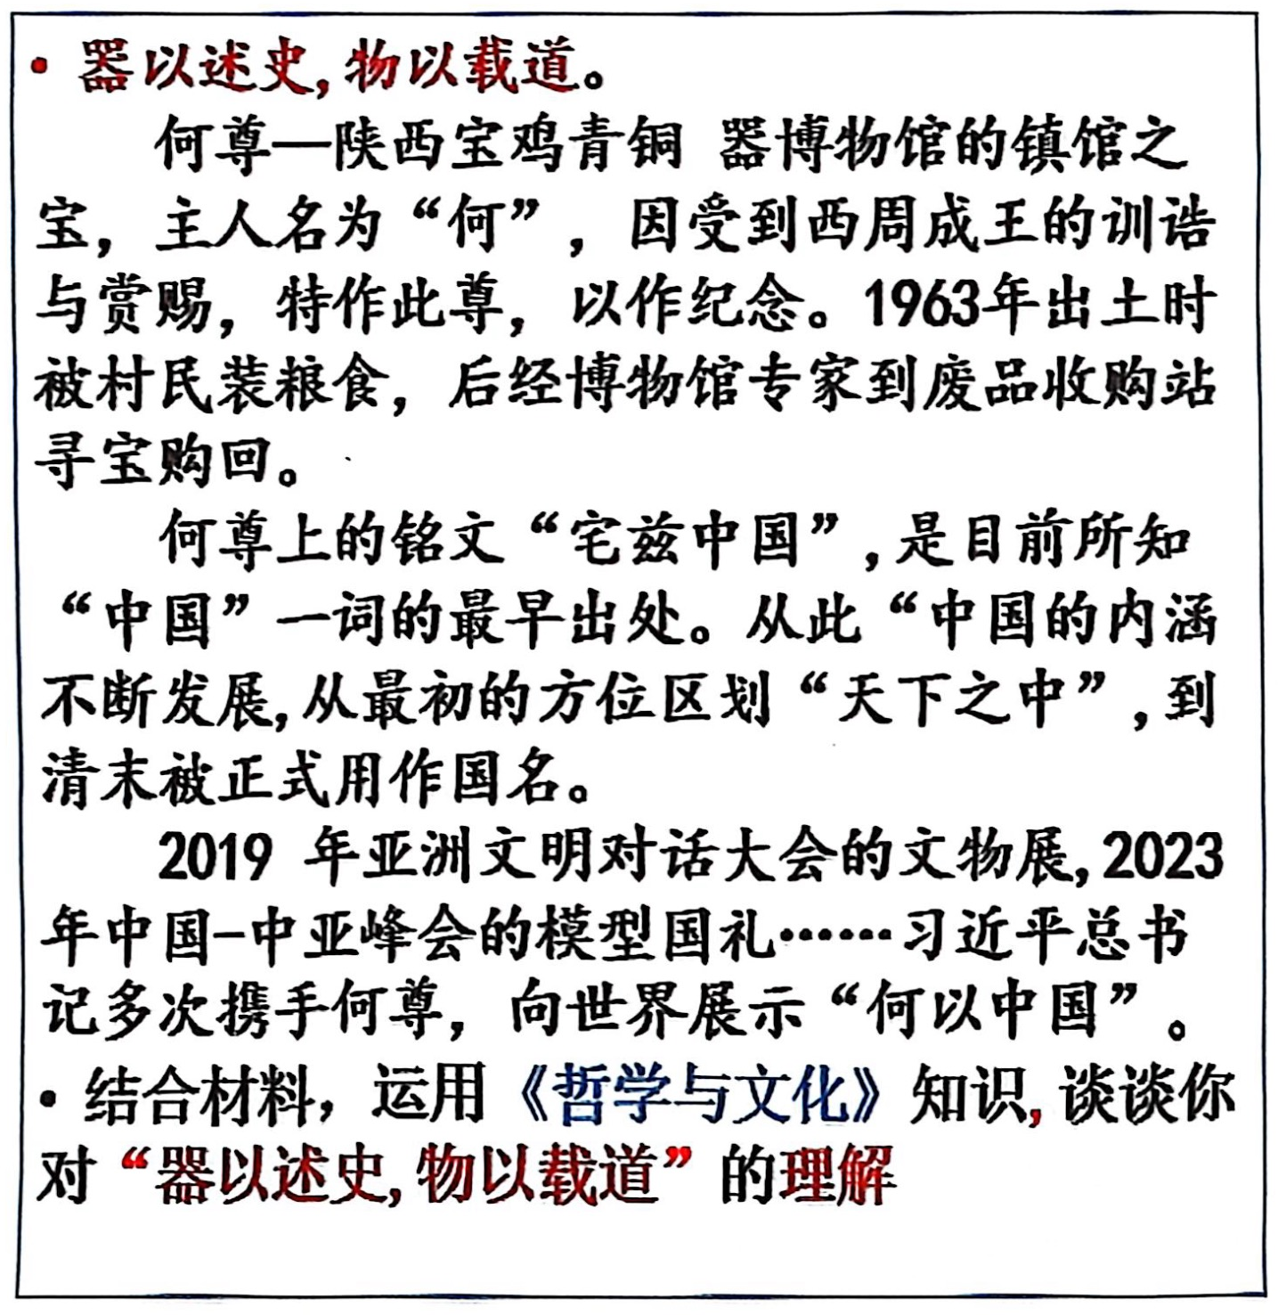
材料讲了什么？
“何尊”的由来
“何尊”的发现
“何尊”所刻铭文的价值
借“何尊”进行交流
如何结合材料，谈理解？

Slide 17
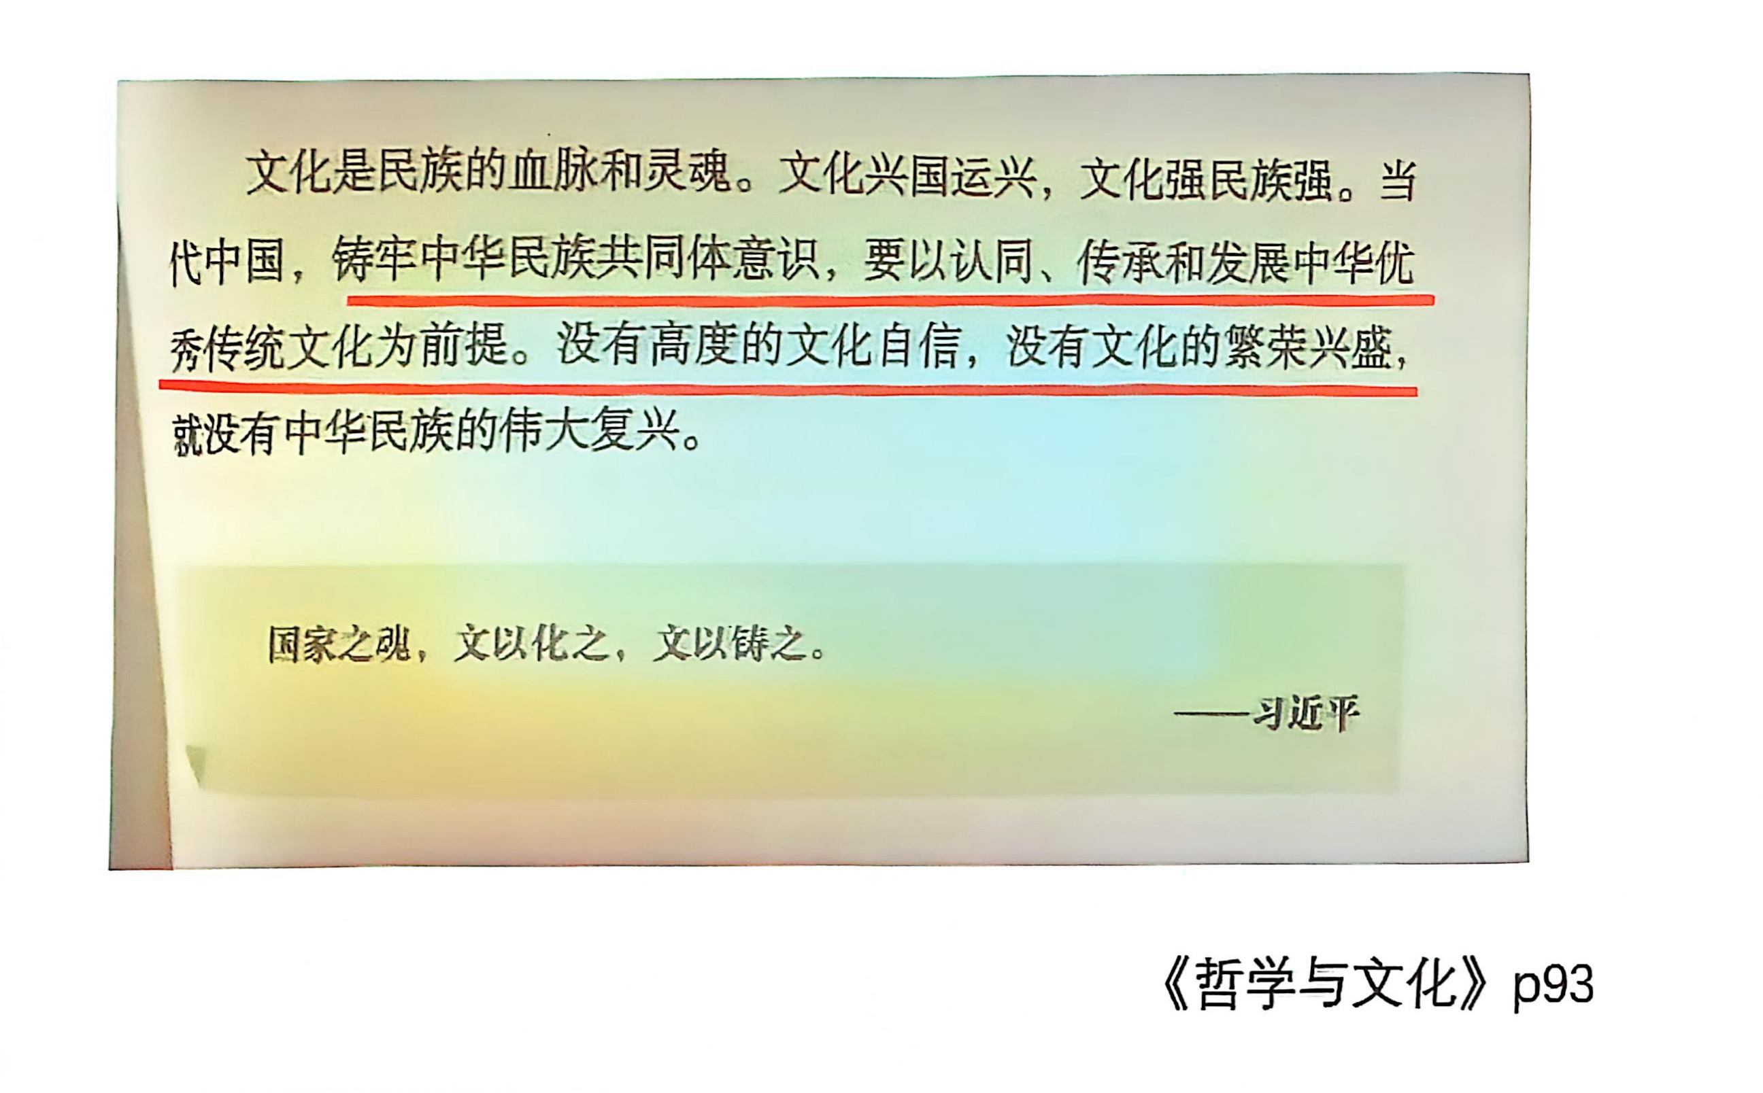

Slide 18
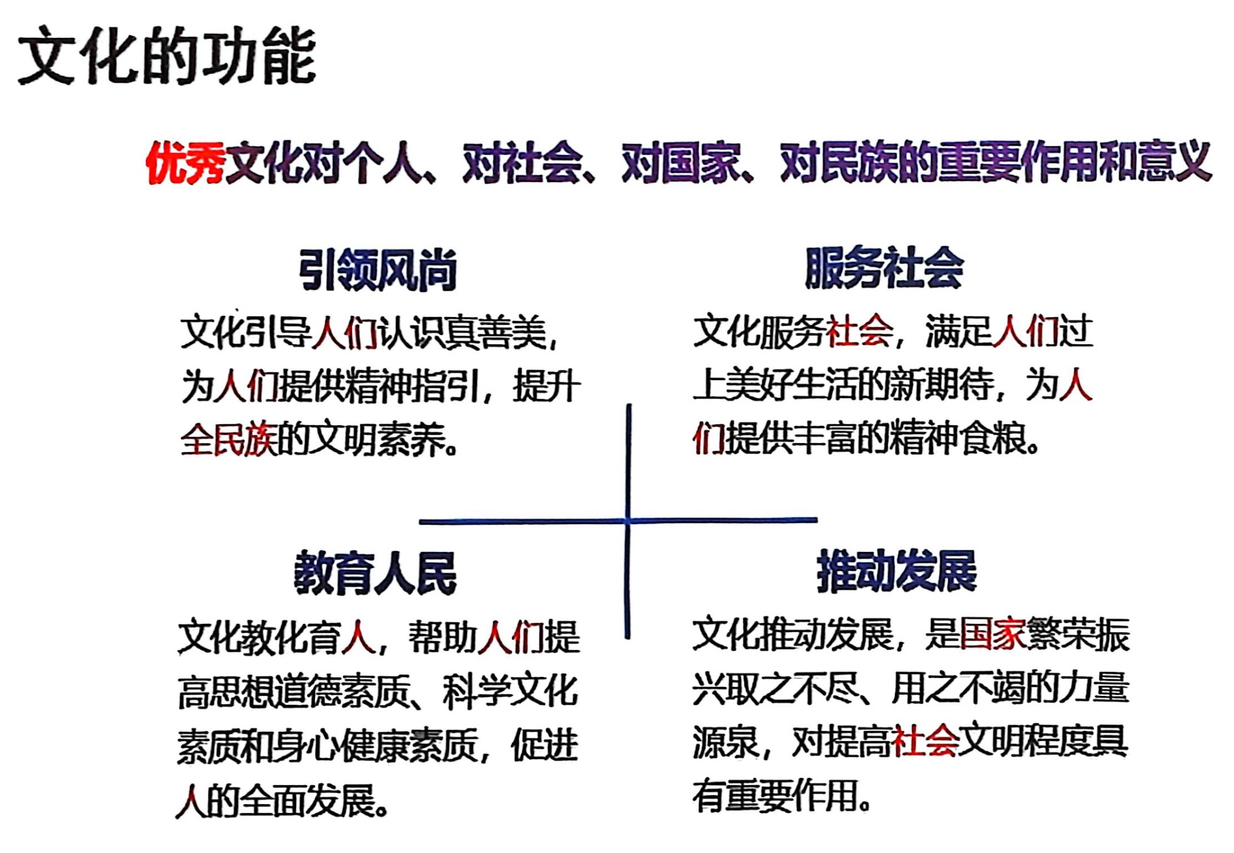

Slide 19
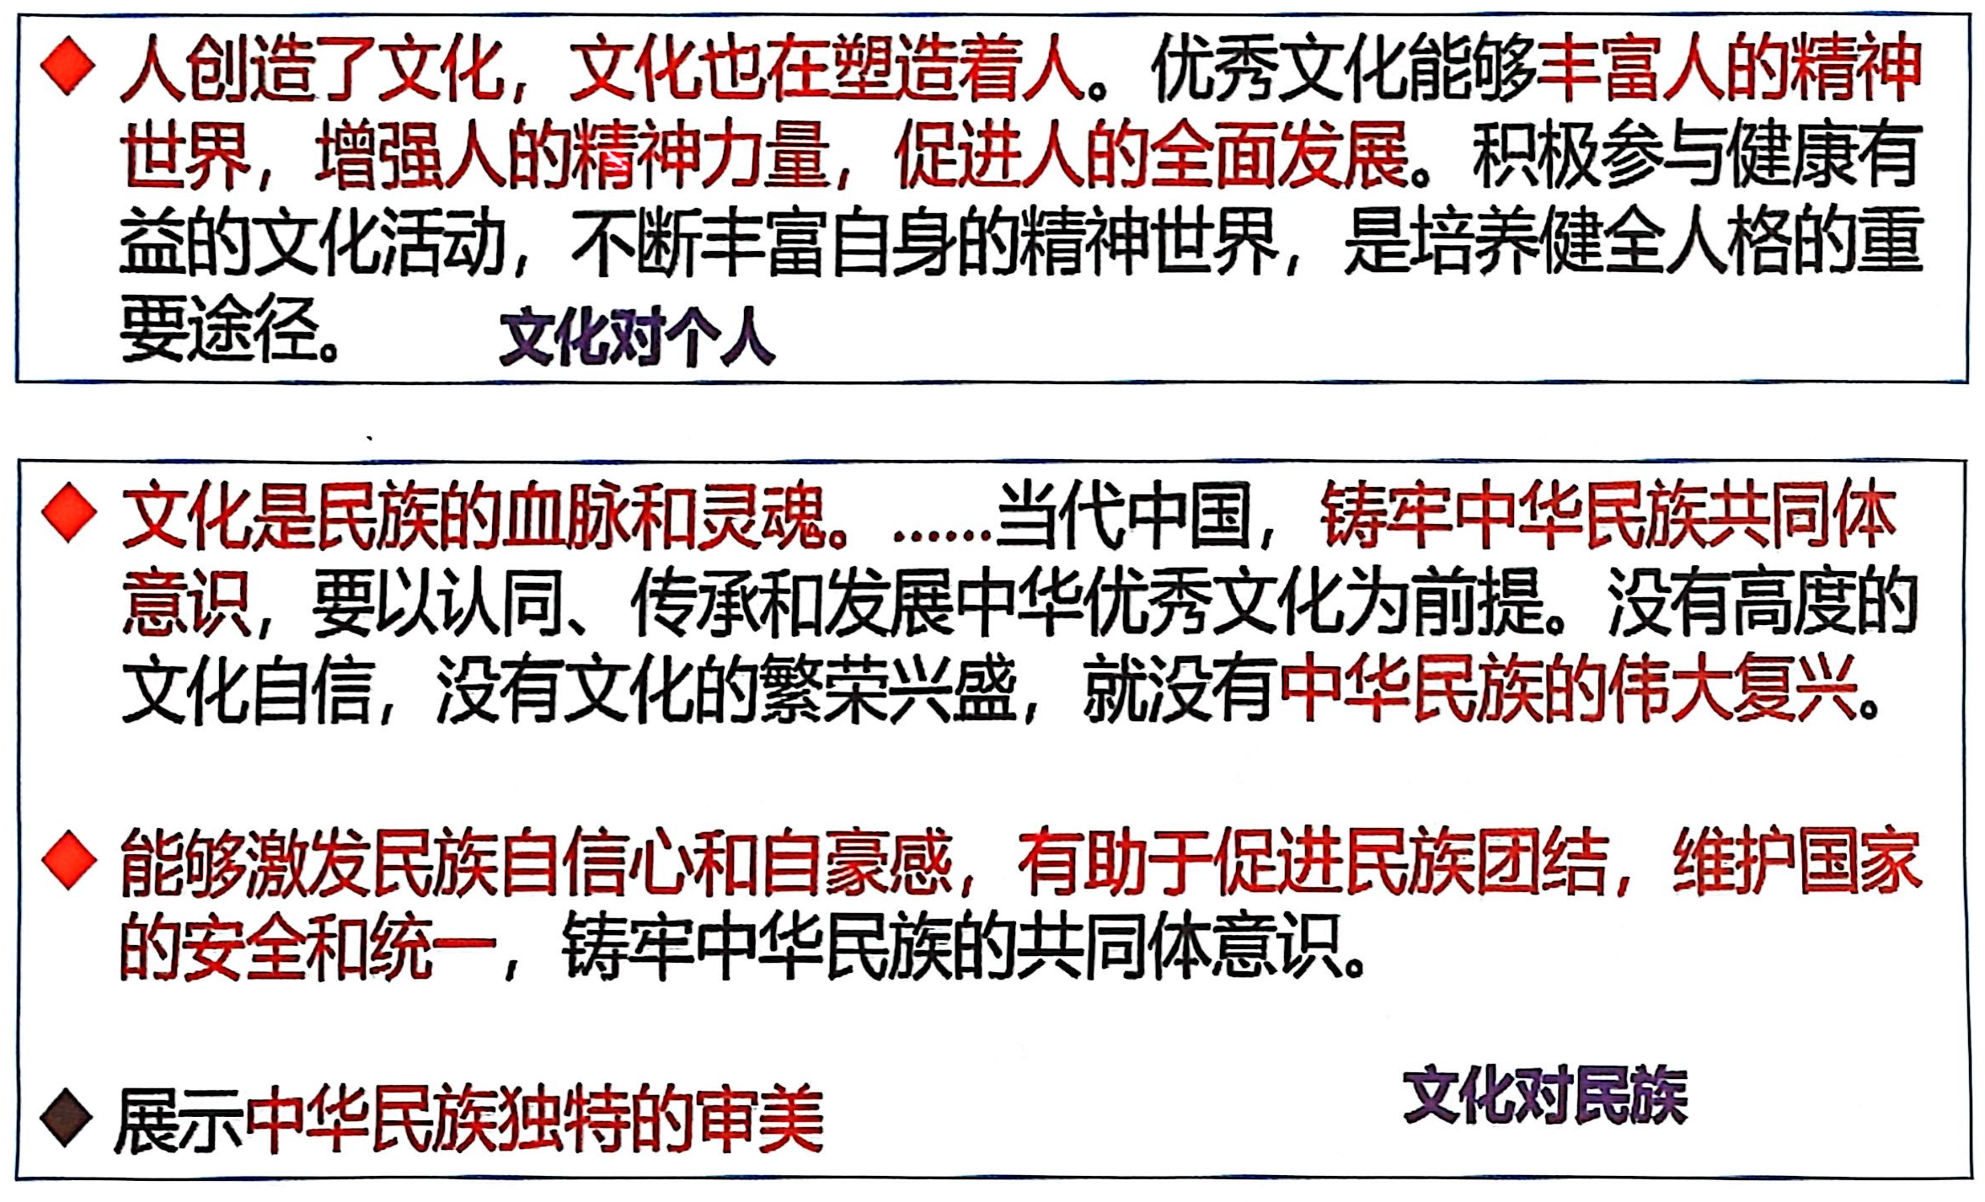

Slide 20
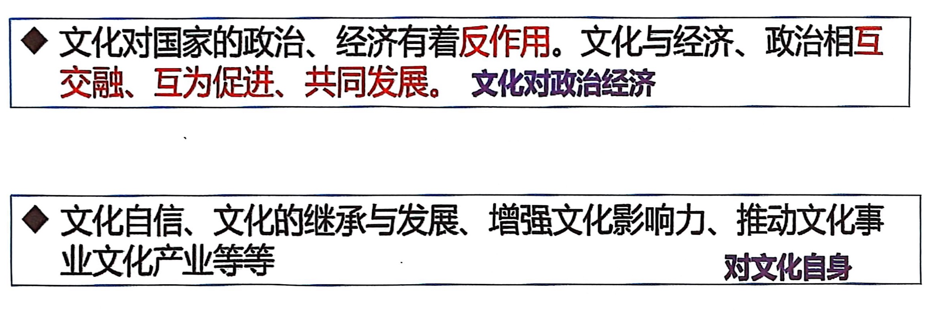

Slide 21
答案细则：
第一层：
器物是中华文化的载体（器物是中华文化的体现/器物是中华传统工艺等）。2分（只写文化载体没有分）
第二层：
有利于筑牢中华民族共同体意识/共同价值观 /文化认同/共同精神标识。1分（强调共同）
展现了中华文化源远流长、博大精深/具有强大的凝聚力和连续性是中华民族共同文化特质的体现 /是中华文明具有统一性和连续性的重要见证。2分
有利于传承中华优秀文化或者坚定文化自信 或者有利于提升民族自豪感、凝聚力。（本层共1分，出1点即可）
第三层：意识的能动作用（主观能动性），1分提高对器物价值的认识，做好搜集、保护、研究工作。1分
（替换：我们要推动中华优秀传统文化的创造性转化和创新性发展，提炼中华优秀传统文化中适应当下时代需要的内容/深挖中华文化内涵，推动中华文化传播）。1分

Slide 22
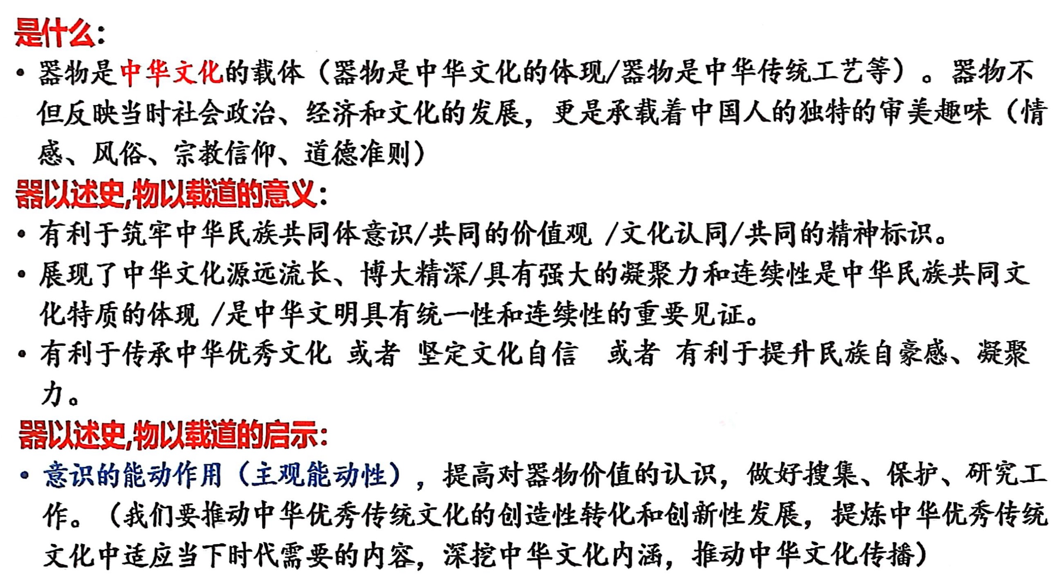

Slide 23
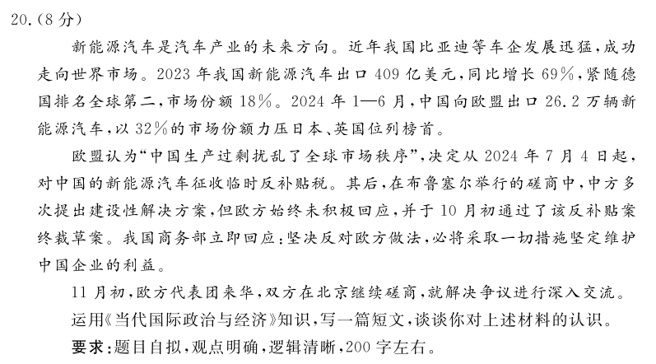
中国的贡献
欧盟的行为
磋商交流（怎么办）

Slide 24
评分细则：
第一层 中国的贡献（3分）
①阐述我国新能源汽车产业的发展对世界经济的贡献：
促进资源优化配置/促进国际贸易/为世界新能源产业注入活力 2分
（替代：只说我国新能源汽车产业发展好，阐述充分2分，不充分1分
②说明我国用行动为世界气候/环境/绿色/生态保护做贡献 1分
第二层：批判欧盟行为(2分）
①界定欧盟的行为：违背经济规律/贸易保护主义/逆全球化1分
②带来的不良影响：破坏市场竞争/破坏市场秩序/不利于自身的发展/损害消费者的利益1分
第三层：我国的态度/怎么做(3分)
坚定维护本国利益/互利共赢/和平谈判方式/推动贸易自由便利/维护市场秩序。
1个点2分，2个点3分

Slide 25
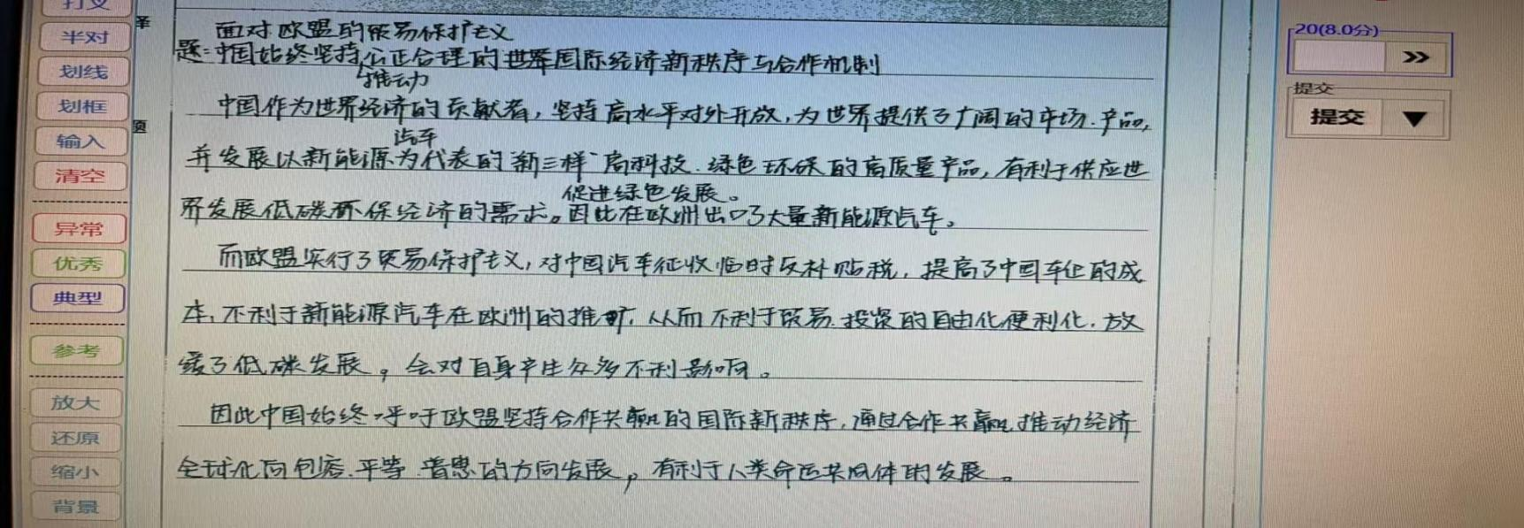

Slide 26
存在问题：
①脱离设问和材料，套用知识，会什么答什么。
②对设问的解读有误，选择了一个角度按“是、为、怎”谈认识。或是将问题直接解读为“怎么做”，只能得到第三层的3分。
③不能全面关注材料，忽略了部分材料，5分卷很多，缺少第二段对欧盟行为的分析。

Slide 27
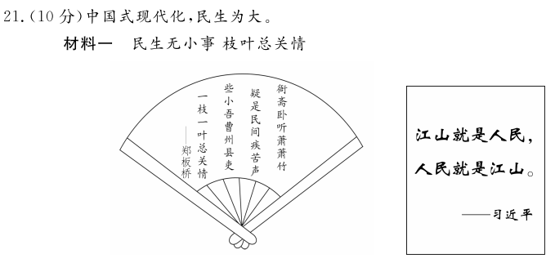
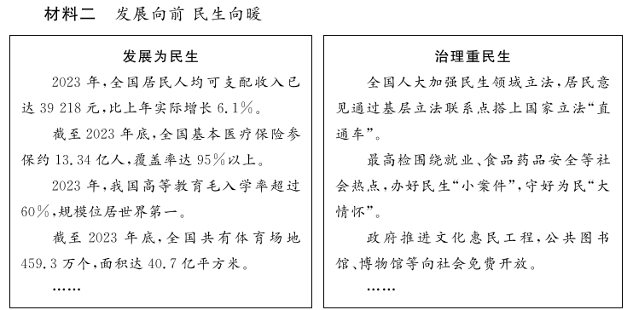
中国式现代化，民生为大是价值取向，更是实践要求。
结合材料，综合运用所学，谈谈你对这句话的理解。
答题思路：
是-为-怎 ／价值取向-实践要求-总

Slide 28
评分细则：
角度一：价值取向
1文化传承——同中华优秀传统文化相结合／传承创新／吸收借鉴中华优秀传统文化
2人民性——党以人民为中心的发展思想／党的宗旨／初心等
价值观／价判标准／群众观／发展观
角度二：实践要求
3发展为民生——优化公共服务，发展成果由人民共享，满足人民美好生活需要
替代：提高居民收入／完善收入分配／完善社会保障／文化事业／公共服务设施等
共享发展／增强群众的获得感
4治理重民生——全过程民主，科学民主立法，实现维护好最广大人民根本利益
公正司法，保障人民权益，维护公平正义
角度三：总
5中国式现代化是全体人民共同富裕的现代化／在发展中保障和改善民生是中国式现代化的重大任务等

Slide 29
评分细则：
9-10分：5个方面知识运用准确，分析具体，表达清晰
7-8分：4个方面知识运用准确，分析较具体，表达清晰
5-6分：3个方面知识运用准确，有知识有分析
4分： 2个方面知识运用准确
2分： 1个方面知识运用准确
1分： 白话简单解读材料或抄材料
0分： 空白卷或所写内容与题无关

Slide 30
